Slide 1
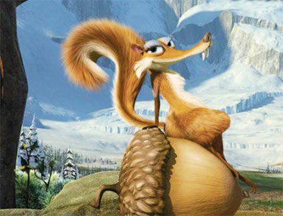
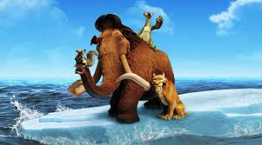
KHỞI ĐỘNG
Thời gian suy nghĩ: 30 giây
Giơ tay, mở MC trả lời
Nhiệm vụ
Quan sát hình ảnh các nhân vật hoạt hình và cho biết đây là nhân vật trong bộ phim nào?
Notes:
Để xác định được vị trí của con tàu khi đang lênh đênh trên biển, người ta thường dựa vào tọa độ địa lí và dựa vào bản đồ. Muốn xác định vị trí của bất cứ điểm nào trên Quả địa cầu hay trên bản đồ, ta phải xác định được kinh độ và vĩ độ của điểm đó. Kinh độ và vĩ độ của một điểm được gọi chung là tọa độ địa lí của điểm đó. Để tìm hiểu rõ hơn về hệ thống kinh, vĩ tuyến và tọa độ địa lí, các em cùng đi vào bài học hôm nay.

Slide 2
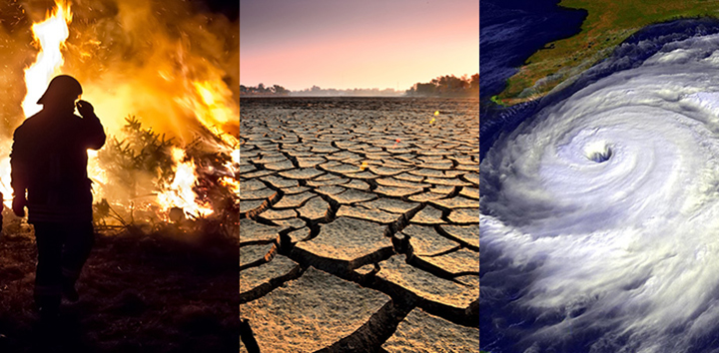
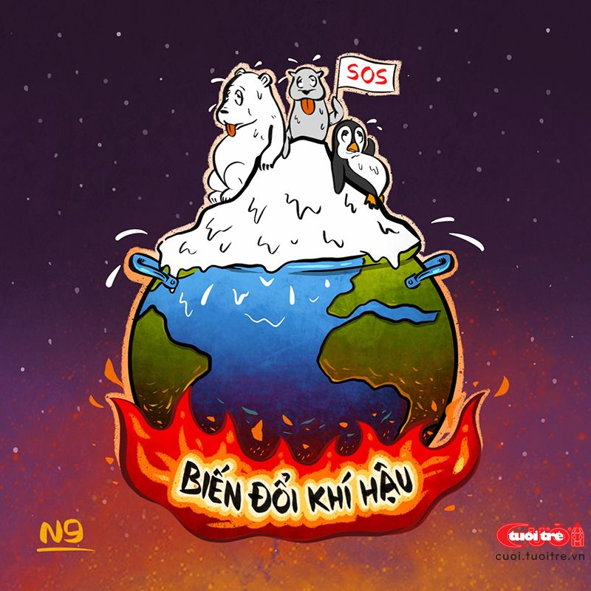
KHỞI ĐỘNG
Thời gian suy nghĩ: 30 giây
Giơ tay, mở MC trả lời
Nhiệm vụ
Quan sát hình ảnh và cho biết em đang liên tưởng đến vấn đề môi trường nào đang được nhân loại quan tâm?
Notes:
Để xác định được vị trí của con tàu khi đang lênh đênh trên biển, người ta thường dựa vào tọa độ địa lí và dựa vào bản đồ. Muốn xác định vị trí của bất cứ điểm nào trên Quả địa cầu hay trên bản đồ, ta phải xác định được kinh độ và vĩ độ của điểm đó. Kinh độ và vĩ độ của một điểm được gọi chung là tọa độ địa lí của điểm đó. Để tìm hiểu rõ hơn về hệ thống kinh, vĩ tuyến và tọa độ địa lí, các em cùng đi vào bài học hôm nay.

Slide 3
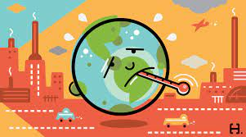
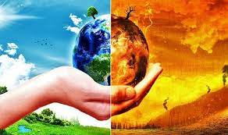
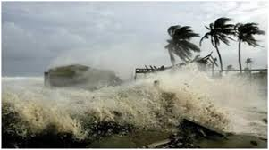
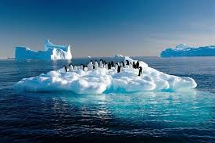
BÀI 14. BIẾN ĐỔI KHÍ HẬU
VÀ ỨNG PHÓ VỚI BIÊN ĐỔI KHÍ HẬU

Slide 4
Bài 14
NỘI DUNG CHÍNH
1
2
3
Biến đổi khí hậu
Phòng tránh thiên tai và ứng phó với biến đổi khí hậu
Luyện tập -Vận dụng

Slide 5
14
TIẾT 25: BÀI 14. BIẾN ĐỔI KHÍ HẬU
VÀ ỨNG PHÓ VỚI BIẾN ĐỔI KHÍ HẬU
: Quan sát hình 14.1 và 14.2 trong bài, em hãy: Cho biết sự khác biệt giữa hình 14.1 và hình 14.2. Giải thích.
I. Biến đổi khí hậu
- Biến đổi khí hậu: sự thay đổi trạng thái của khí hậu so với trung bình nhiều năm.
Em hiểu biến đổi khí hậu là gì?

Slide 6
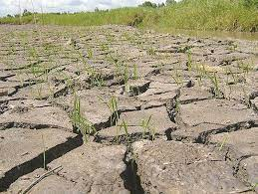
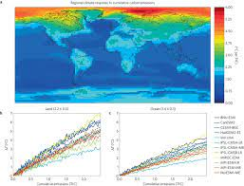
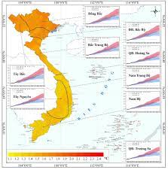
14
BÀI 14. BIÊN ĐỔI KHÍ HẬU
VÀ ỨNG PHÓ VỚI BIÊN ĐỔI KHÍ HẬU
I. Biến đổi khí hậu
PHIẾU HỌC TẬP SỐ 1
Yếu tố | Biến đổi khí hậu trên thế giới | Biến đổi khí hậu ở Việt Nam
Nhiệt độ không khí
Lượng mưa
Băng trên núi
Băng ở cực
Nước biển dâng
Thời tiết cực đoan
Ảnh hưởng các loài
Tác động tích cực

Slide 7
14
BÀI 14. BIÊN ĐỔI KHÍ HẬU
VÀ ỨNG PHÓ VỚI BIÊN ĐỔI KHÍ HẬU
I. Biến đổi khí hậu
Yếu tố | Biến đổi khí hậu trên thế giới | Biến đổi khí hậu ở Việt Nam
Nhiệt độ không khí
Lượng mưa
Băng trên núi
Băng ở cực
Nước biển dâng
Thời tiết cực đoan
Ảnh hưởng các loài
Tác động tích cực
- Tăng lên
- Tăng lên
- Tăng ở các đới phía Bắc vĩ tuyến 30⁰B
- Giảm ở các vĩ độ nhiệt đới
- Tăng lên
- Bị thu hẹp lại
- Tan nhanh
- Mực nước biển tăng lên
- Mực nước biển tăng lên
- Gia tăng (số lượng các cơn bão đã giảm xuống, nhưng cường độ lại tăng lên và phạm vi thiệt hại ngày càng mở rộng)
- Siêu bão
- Suy giảm sự đa dạng của các loài sinh vật, hủy diệt hệ sinh thái
- Suy giảm sự đa dạng của các loài sv, hủy diệt hệ sinh thái
- Các loài sinh vật thích nghi khá tốt với biến đổi khí hậu
Nhu cầu du lịch sinh thái, đặc biệt là du lịch các khu bảo tồn thiên nhiên ngày càng cao hơn.

Slide 8
14
BÀI 14. BIÊN ĐỔI KHÍ HẬU
VÀ ỨNG PHÓ VỚI BIÊN ĐỔI KHÍ HẬU
I. Biến đổi khí hậu
Quan sát các hình và dựa vào nội dung SGK mục I, hoàn thành bài tập sau:
PHIẾU HỌC TẬP SỐ 2
Nguyên nhân
Biểu hiện
Hậu quả
Giải pháp

Slide 9
14
BÀI 14. BIÊN ĐỔI KHÍ HẬU
VÀ ỨNG PHÓ VỚI BIÊN ĐỔI KHÍ HẬU
I. Biến đổi khí hậu
Nguyên nhân
Biểu hiện
Hậu quả
Giải pháp
Có nhiều nguyên nhân nhưng chủ yếu là do tăng nhanh của khí CO2

Slide 10
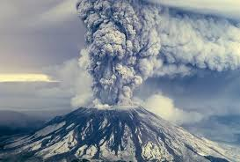
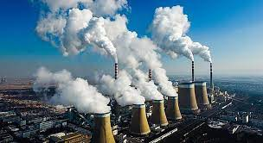
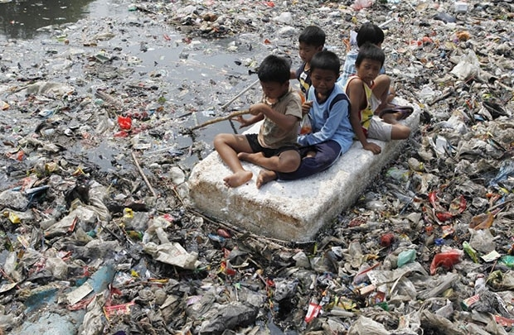
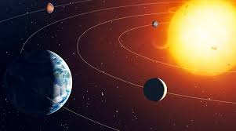
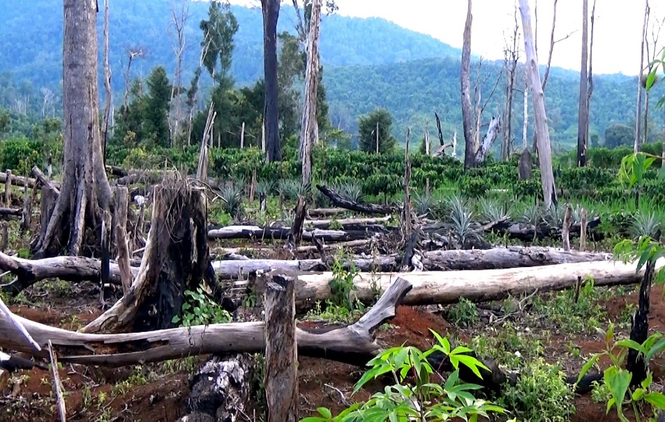
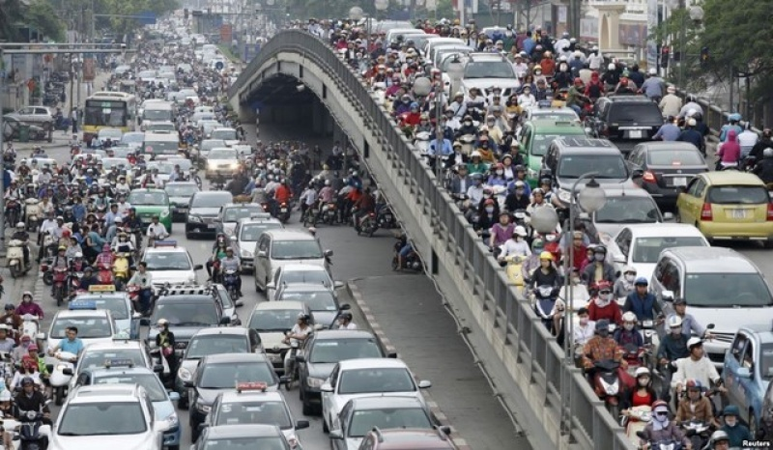
14
BÀI 14. BIÊN ĐỔI KHÍ HẬU
VÀ ỨNG PHÓ VỚI BIÊN ĐỔI KHÍ HẬU
Núi lửa
Khí thải
Rác thải sinh hoạt
Thay đổi của quĩ đạo TĐ
Phá rừng
Khí thải

Slide 11
14
BÀI 14. BIÊN ĐỔI KHÍ HẬU
VÀ ỨNG PHÓ VỚI BIÊN ĐỔI KHÍ HẬU
I. Biến đổi khí hậu
Nguyên nhân
Biểu hiện
Hậu quả
Giải pháp
Có nhiều nguyên nhân nhưng chủ yếu là do tăng nhanh của khí CO2
Sự nóng lên toàn cầu, mực nước biển dâng và gia tăng các hiện tượng khí tượng thuỷ văn cực đoan.

Slide 12
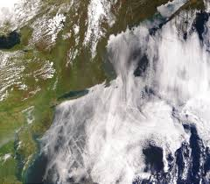
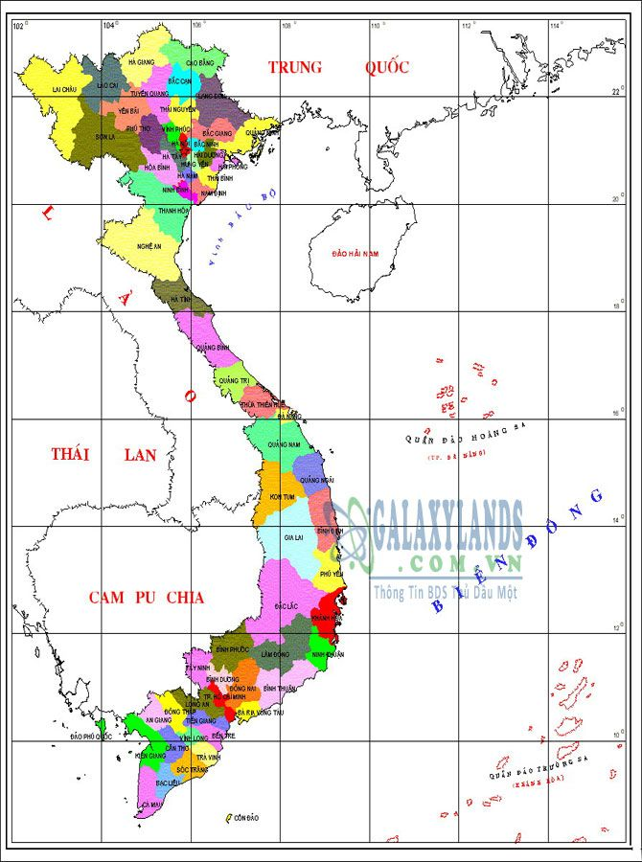
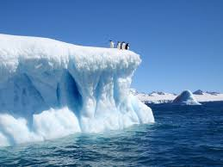
14
BÀI 14. BIÊN ĐỔI KHÍ HẬU
VÀ ỨNG PHÓ VỚI BIÊN ĐỔI KHÍ HẬU
Hạn hán
Số ngày lạnh bị rút ngắn do nhiệt độ tăng cao, nắng nóng kéo dài.
Thường xuyên xảy ra thiên tai
Xuất hiện nhiều hiện tượng cực đoan: mưa đá, lốc xoáy,…
Nước biển dâng => đất nhiễm mặn, phèn…
Hạn hán kéo dài
Nhiệt độ tăng
Sự biến đổi của bão
Còn ở Việt Nam thì BĐKH biểu hiện như thế nào?
Trái Đất nóng lên
Băng tan

Slide 13
14
BÀI 14. BIÊN ĐỔI KHÍ HẬU
VÀ ỨNG PHÓ VỚI BIÊN ĐỔI KHÍ HẬU
I. Biến đổi khí hậu
Nguyên nhân
Biểu hiện
Hậu quả
Giải pháp
Có nhiều nguyên nhân nhưng chủ yếu là do tăng nhanh của khí CO2
Biểu hiện bởi sự nóng lên toàn cầu, mực nước biển dâng và gia tăng các hiện tượng khí tượng thuỷ văn cực đoan.
Làm cho thiên tai xảy ra ngày càng nhiều và khốc liệt.

Slide 14
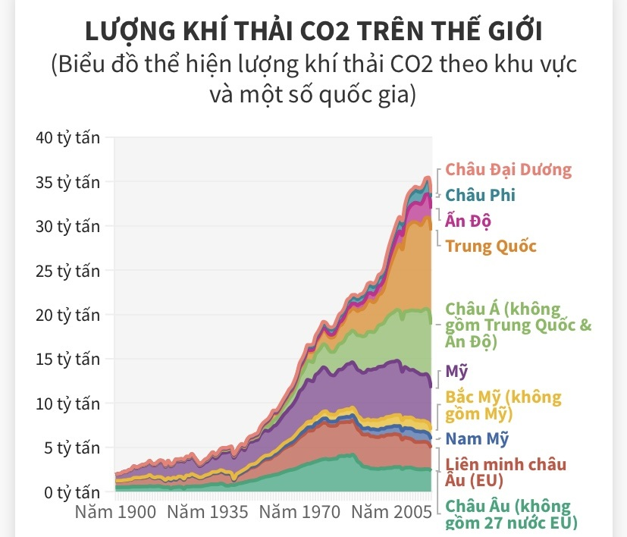
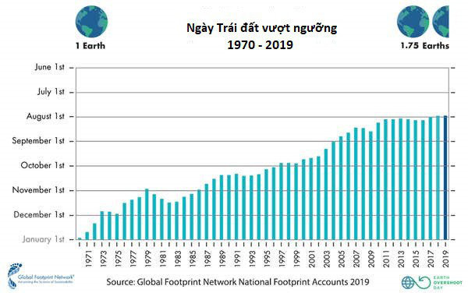

Slide 15
14
BÀI 14. BIÊN ĐỔI KHÍ HẬU
VÀ ỨNG PHÓ VỚI BIÊN ĐỔI KHÍ HẬU
I. Biến đổi khí hậu
Năm 2019 tình trạng biến đổi khí hậu diễn ra rất khắc nghiệt ( năm thảm họa của thiên nhiên):
+ Khiến mùa cháy rừng tại Australia bắt đầu sớm hơn mọi năm và diễn biến khắc nghiệt hơn. Cũng là nguyên nhân khiến vụ cháy rừng Amazon diễn ra phức tạp và nghiêm trọng hơn. Tàn phá nặng nề khu rừng. Đều do tác động của hạn hán, mùa khô – tác hại của biến đổi khí hậu.
+ Ít nhất 74.155 vụ cháy rừng đã xảy ra tại Brazil chỉ trong 8 tháng, đây là con số cao kỷ lục từ năm 2013
+ Nước Mỹ mở đầu năm 2019 với một đợt lốc xoáy vùng cực làm tê liệt toàn bộ khu vực Trung Tây và duyên hải phía Đông
+ Trận “bom bão tuyết” có đợt tuyết tan chảy nhanh đã nhấn chìm các vùng đất rộng lớn ở 9 bang ở Mỹ
+ Siêu bão Kenneth đã san phẳng nhiều vùng ở Mozambique
+ Bão cấp 5 Dorian với sức gió vô cùng mạnh đã tấn công quần đảo Bahamas. Khiến nhiều người thiệt mạng, mất tích cùng với sự thiệt hại kinh tế trầm trọng. Đây được coi là một trong những cơn bão mạnh nhất trong lịch sử trên biển Caribbe .Và là thảm họa thiên nhiên nghiêm trọng nhất trong lịch sử quần đảo này.
+ Lũ lụt và hạn hán ở các quốc gia đã khiến hàng triệu người dân rơi vào cảnh đói ăn khi vụ mùa bị mất trắng.
Khoảng gần cuối năm, Nhật Bản “oằn mình” hứng chịu hậu quả của bão Hagabis.

Slide 16
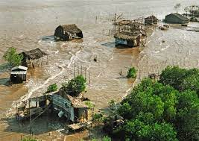
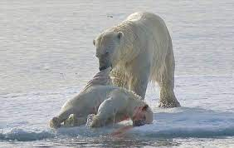
14
BÀI 14. BIÊN ĐỔI KHÍ HẬU
VÀ ỨNG PHÓ VỚI BIÊN ĐỔI KHÍ HẬU

Slide 17
14
BÀI 14. BIÊN ĐỔI KHÍ HẬU
VÀ ỨNG PHÓ VỚI BIÊN ĐỔI KHÍ HẬU
I. Biến đổi khí hậu
Nguyên nhân
Biểu hiện
Hậu quả
Giải pháp
Có nhiều nguyên nhân nhưng chủ yếu là do tăng nhanh của khí CO2
Biểu hiện bởi sự nóng lên toàn cầu, mực nước biển dâng và gia tăng các hiện tượng khí tượng cực đoan.
Làm cho thiên tai xảy ra ngày càng nhiều và khốc liệt.
sử dụng tiết kiệm và hiệu quả năng lượng, sử dụng phương tiện giao thông công cộng, hạn chế dùng túi ni-lông, tích cực trồng cây xanh, bảo vệ rừng

Slide 18
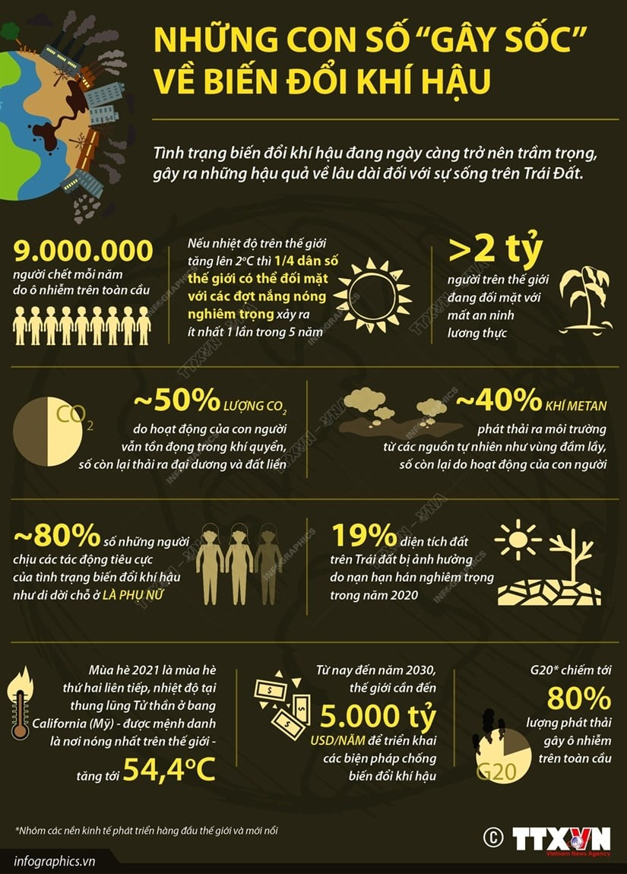

Slide 19
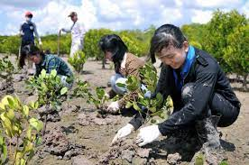
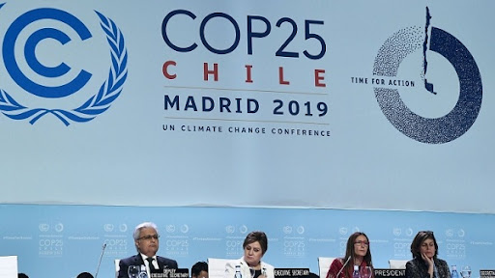
14
BÀI 14. BIÊN ĐỔI KHÍ HẬU
VÀ ỨNG PHÓ VỚI BIÊN ĐỔI KHÍ HẬU

Slide 20
14
BÀI 14. BIÊN ĐỔI KHÍ HẬU
VÀ ỨNG PHÓ VỚI BIÊN ĐỔI KHÍ HẬU
Dựa vào thông tin trong bài, bảng 14.1 và hình 14.3, em hãy:
- Trình bày khái niệm thiên tai.
- Cho biết bản thân em có thế thực hiện được biện pháp phòng tránh thiên tai nào?
- Giải thích tại sao các hoạt động trong hình 14.3 sẽ giúp chúng ta ứng phó với biến đổi khí hậu?
I. Biến đổi khí hậu
II. Phòng tránh thiên tai và ứng phó với biến đổi khí hậu
Giai đoạn | Biện pháp
Trước khi xảy ra thiên tai | Dự báo thời tiết, dự trữ lương thực, trổng và bảo vệ rừng, xây dựng hổ chứa, sơ tán người dân.
Trong khi xảy ra thiên tai | Ở nơi an toàn, hạn chế di chuyển, giữ gìn sức khoẻ, sử dụng nước và thực phẩm tiết kiệm, theo dõi thông tin thiên tai.
Sau khi xảy ra thiên tai | Khắc phục sự cố, vệ sinh nơi ở, vệ sinh môi trường, giúp đỡ người khác.

Slide 21
14
BÀI 14. BIÊN ĐỔI KHÍ HẬU
VÀ ỨNG PHÓ VỚI BIÊN ĐỔI KHÍ HẬU
I. Biến đổi khí hậu
II. Phòng tránh thiên tai và ứng phó với biến đổi khí hậu
- Thiên tai là những thảm họa bất ngờ do thiên nhiên gây ra cho con người như: bão, lốc xoáy, lũ lụt, hạn hán, mưa đá…
- Hậu quả: gây thiệt hại về người và tài sản, làm ảnh hưởng lớn đến hoạt động kinh tế xã hội.
- Biện pháp phòng tránh:
+ Trước khi xảy ra: dự báo thời tiết, dự trử lương thực, trồng và bảo vệ rừng…
+ Trong khi xảy ra: ở nơi an toàn, hạn chế di chuyển, giữ gìn sức khỏe…
+ Sau khi xảy ra: khắc phục sự cố, vệ sinh môi trường, giúp đở người khác…

Slide 22
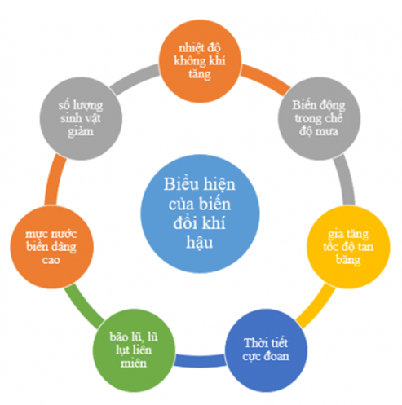
14
BÀI 14. BIÊN ĐỔI KHÍ HẬU
VÀ ỨNG PHÓ VỚI BIÊN ĐỔI KHÍ HẬU
LUYỆN TẬP
1. Em hãy lập sơ đồ các biểu hiện của biến đổi khí hậu
Sơ đồ các biểu hiện của biến đổi khí hậu:

Slide 23
14
BÀI 14. BIÊN ĐỔI KHÍ HẬU
VÀ ỨNG PHÓ VỚI BIÊN ĐỔI KHÍ HẬU
VẬN DỤNG
Địa phương nơi em ở thường xảy ra loại thiên tai nào? Bản thân em có thê làm gì để phòng tránh thiên tai ấy?

